Slide 1
Povolání
Jaká by to tak mohla být?

Slide 2
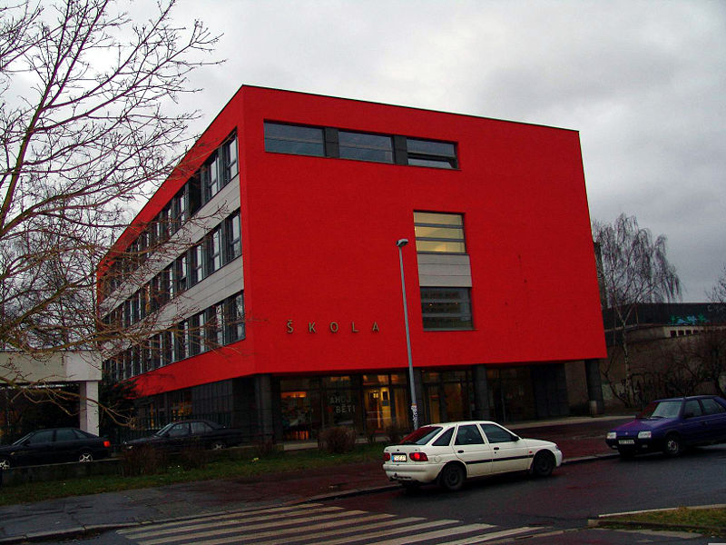

Slide 3
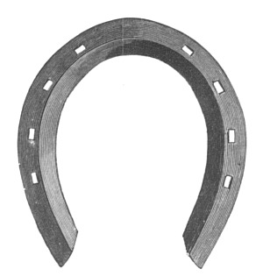

Slide 4
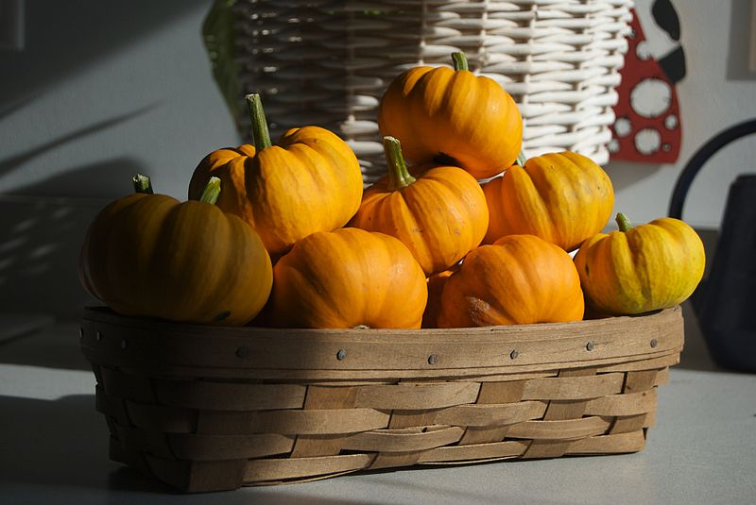

Slide 6
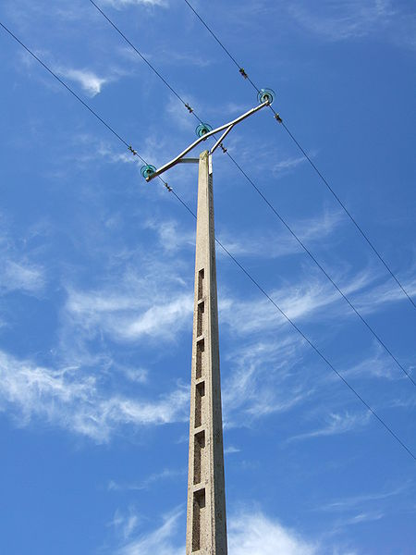

Slide 7
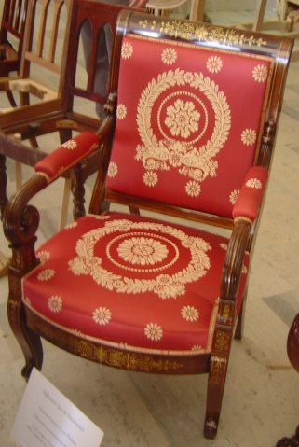

Slide 8
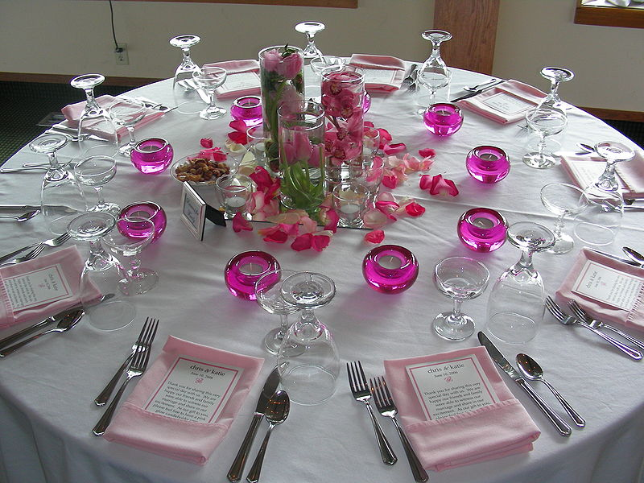

Slide 9
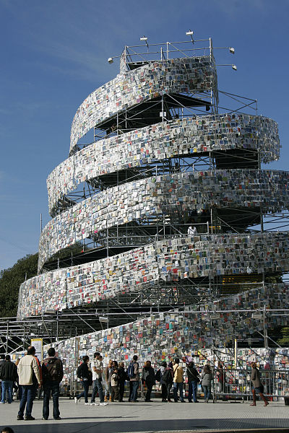

Slide 10
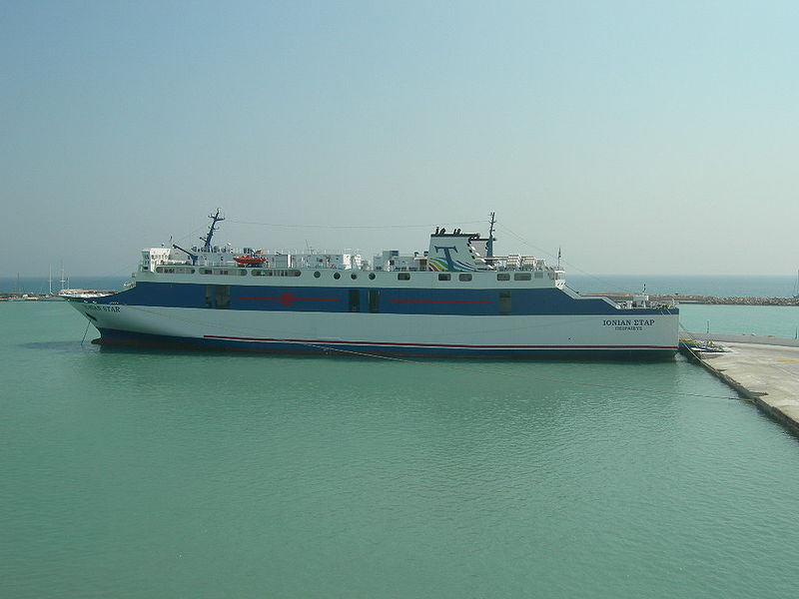

Slide 11
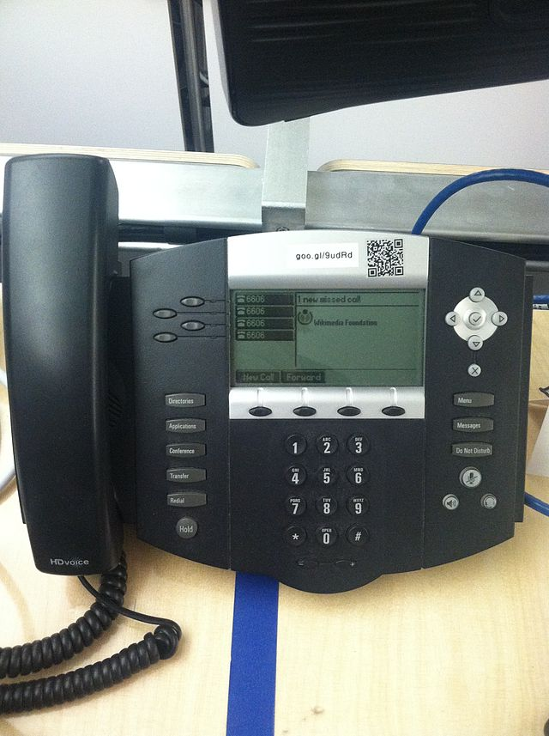

Slide 12
Zdroje:
Snímek č. 1:
Hyena. [cit. 2014-12-01]. Dostupný pod licencí Creative Commons na WWW:
< http://commons.wikimedia.org/wiki/File:School.JPG?uselang=cs#file>
Snímek č. 2:
[cit. 2014-12-01]. Dostupný pod licencí Public domain na WWW:
< http://commons.wikimedia.org/wiki/File:Goodenough_Horse_Shoe.jpg?uselang=cs>
Snímek č. 3:
MARKHAM, Pete. [cit. 2014-12-01]. Dostupný pod licencí Creative Commons na WWW:
< http://commons.wikimedia.org/wiki/File:Cucurbita_pepo_small_edible_orange_mini_pumpkin_-_A_basket_of_pumpkins.jpg?uselang=cs>
Snímek č. 4:
BRANDI, Carolyn. [cit. 2014-12-01]. Dostupný pod licencí Creative Commons na WWW:
< http://commons.wikimedia.org/wiki/File:Frowny-man.jpg?uselang=cs>
Snímek č. 5:
ALLENS, Martin. [cit. 2014-12-01]. Dostupný pod licencí Creative Commons na WWW:
< http://commons.wikimedia.org/wiki/File:Power_line_sky.jpg?uselang=cs>

Slide 13
Zdroje:
Snímek č. 6:
MONNIAUX, David. [cit. 2014-12-02]. Dostupný pod licencí Creative Commons na WWW:
< http://commons.wikimedia.org/wiki/File:Chaise_DSC08796.jpg>
Snímek č. 7:
HUNTER, Tracy. [cit. 2014-12-02]. Dostupný pod licencí Creative Commons na WWW:
< http://commons.wikimedia.org/wiki/File:Wedding_Banquet_setting.jpeg?uselang=cs>
Snímek č. 8:
DZLINKER. [cit. 2014-12-02]. Dostupný pod licencí Creative Commons na WWW:
< http://commons.wikimedia.org/wiki/File:Torre_de_Babel.jpg>
Snímek č. 9:
FERRA, Sergio. [cit. 2014-12-02]. Dostupný pod licencí Creative Commons na WWW:
< http://commons.wikimedia.org/wiki/File:Ionian_Star_Ship.JPG >
Snímek č. 10:
[cit. 2014-12-02]. Dostupný pod licencí Creative Commons na WWW:
< http://commons.wikimedia.org/wiki/File:Lead_Photo_For_Wideband_audio0-06309054861776531.jpg>

